Slide 1
LA SONDE NEW HORIZONS
En mission au fin fond du système solaire
(Mis à jour le 11/11/2015)
M.BOE
Lycée Français Marcel Pagnol
Asuncion ; Paraguay
Novembre 2015

Slide 2
New Horizons
Pluton
Charon

Slide 3
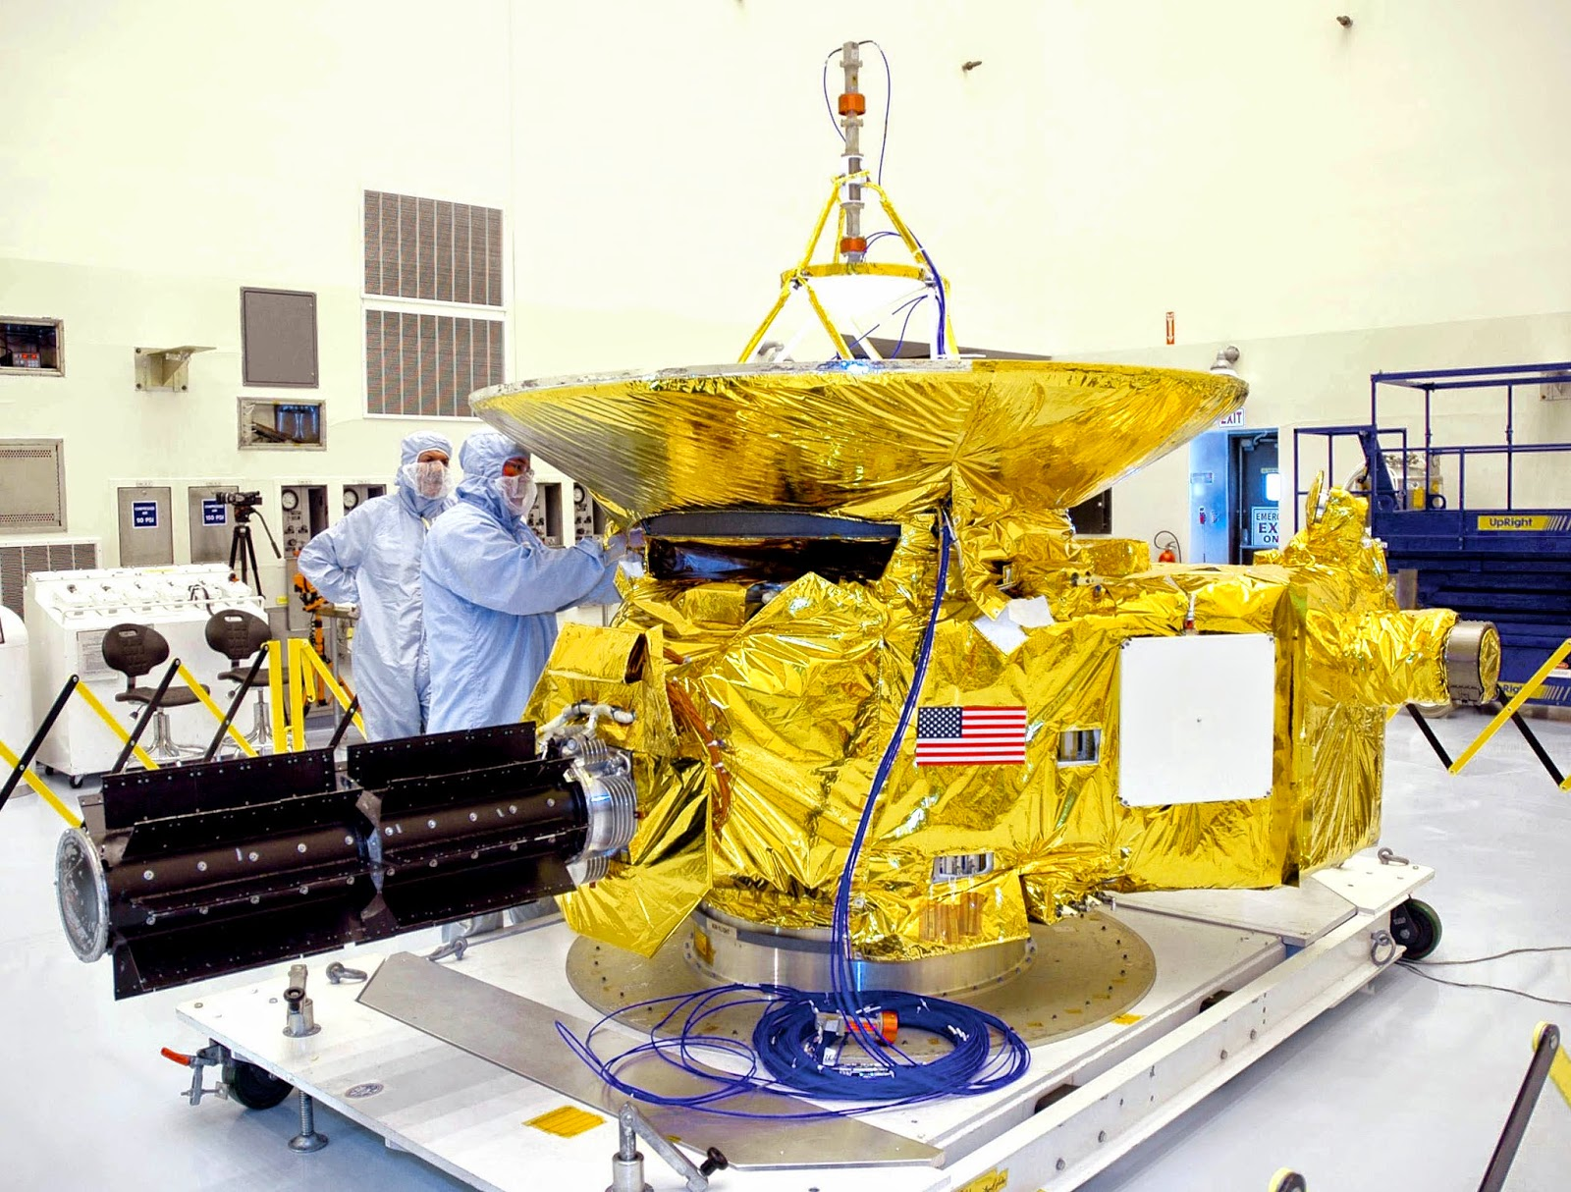
Fabrication de la sonde en 2005

Slide 5
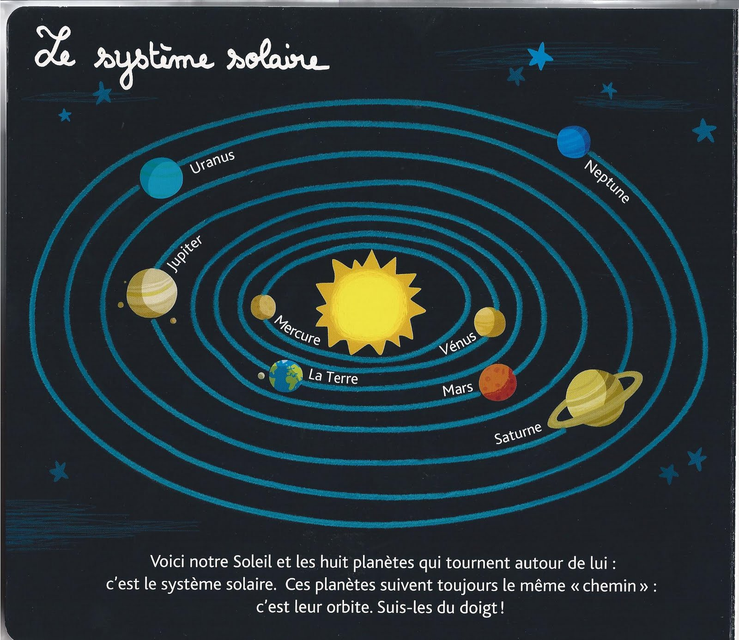

Slide 6
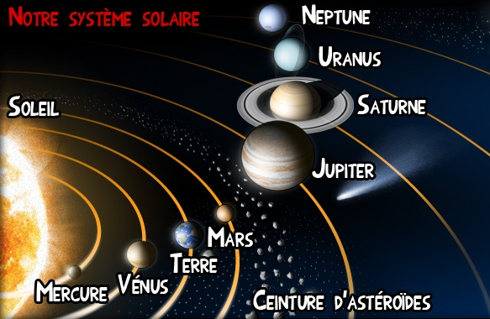
?

Slide 7
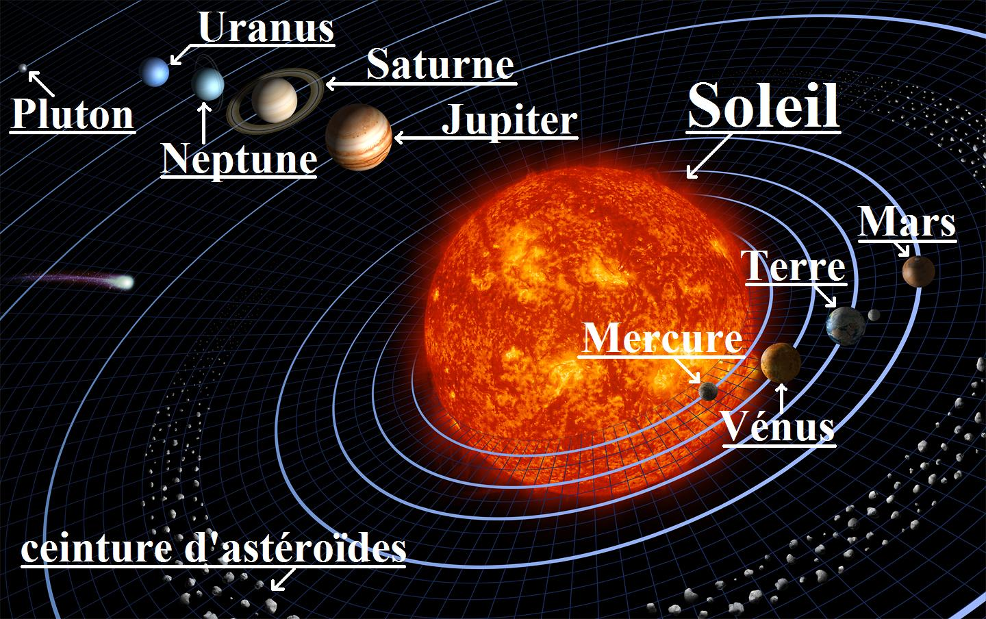

Slide 8
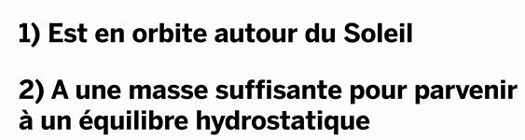
Définitions de planètes
Planètes :
Planètes
naines :
Pluton est un exemple de planète naine

Slide 9
Pour mémoriser l'ordre des
8 planètes du système solaire
Attention : Les tailles respectives des planètes ne sont pas respectées !

Slide 10
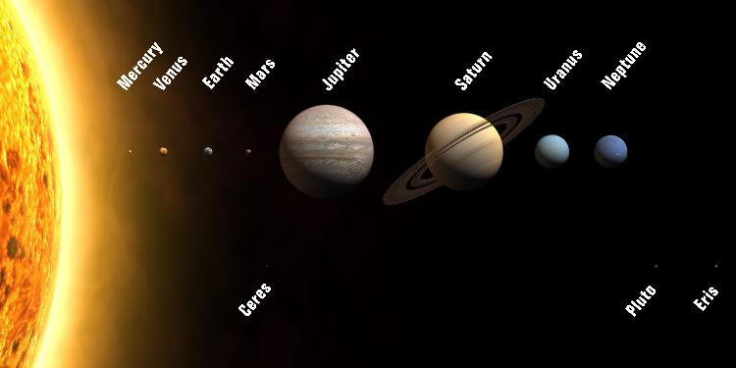

Slide 11
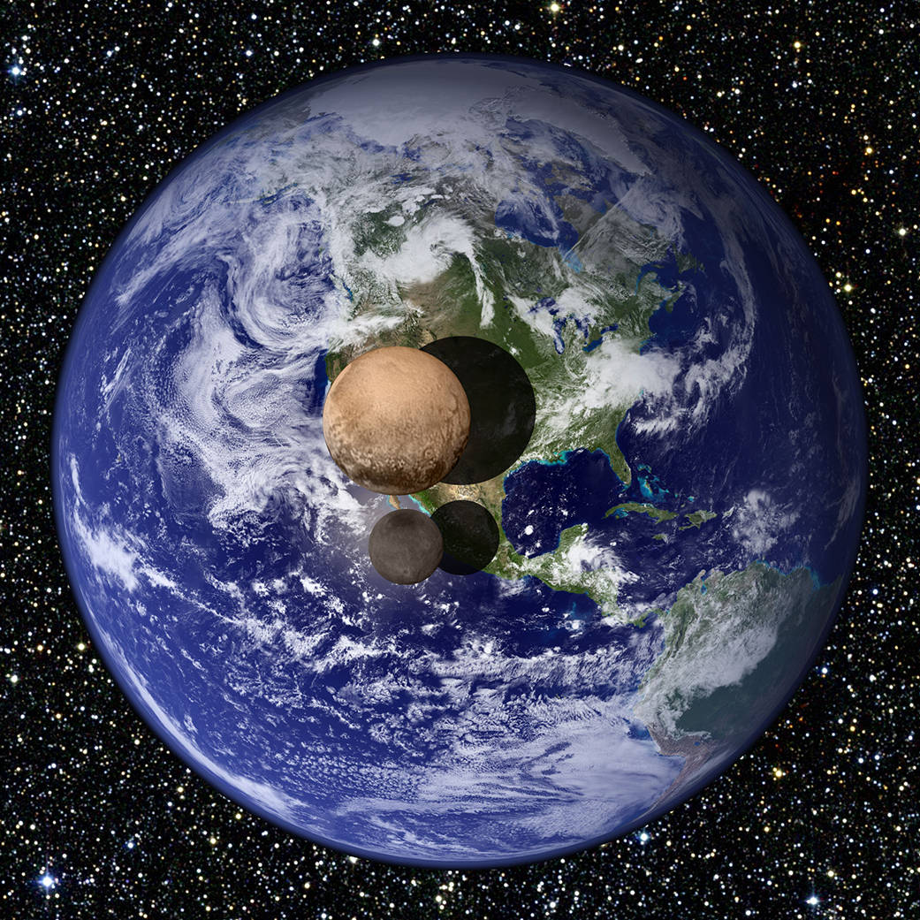

Slide 12
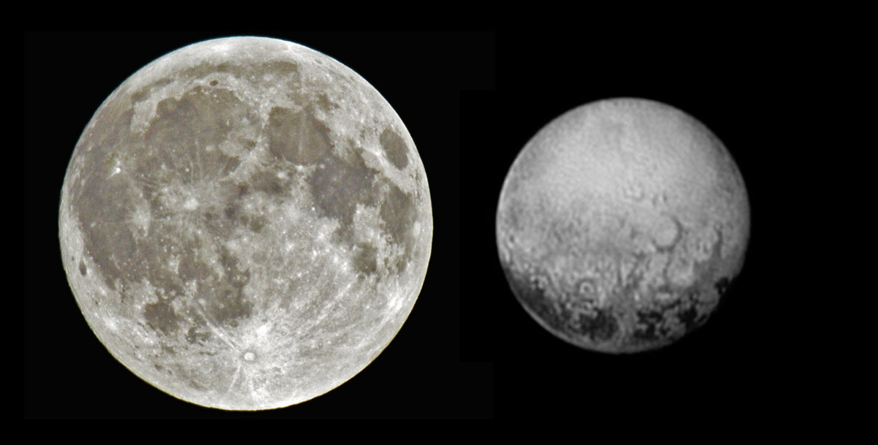
Taille comparee
de la Lune et de Pluton

Slide 13
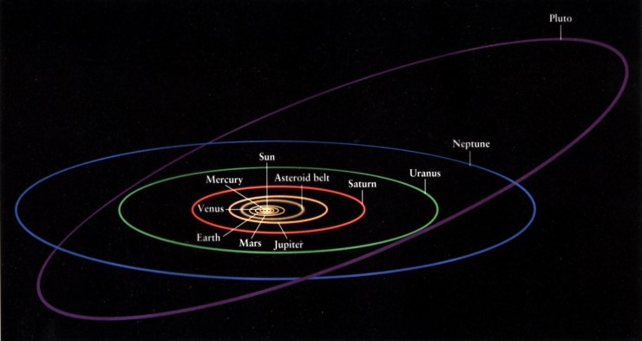
Trajectoires des planètes
Pluton réalise une révolution autour du Soleil en environ 250 ans

Slide 14
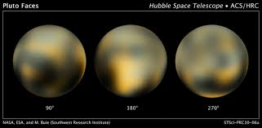
Pluton observé par le télescope Hubble en 2014

Slide 15
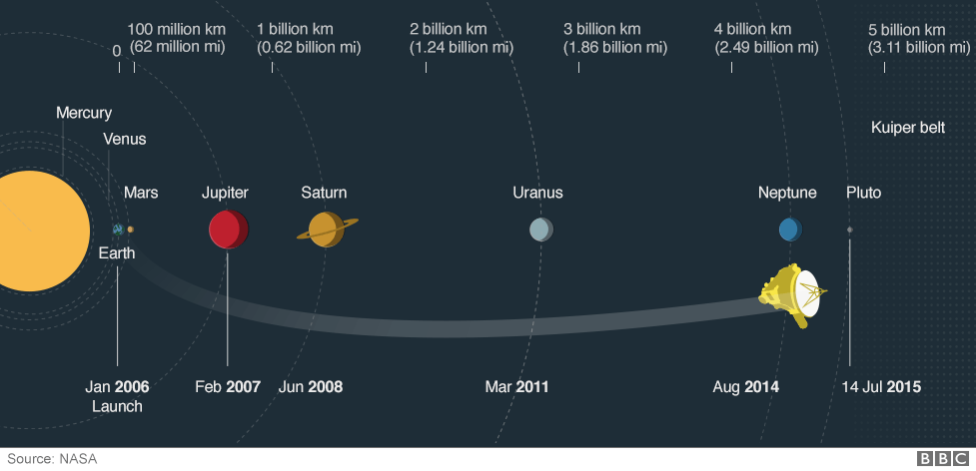

Slide 16
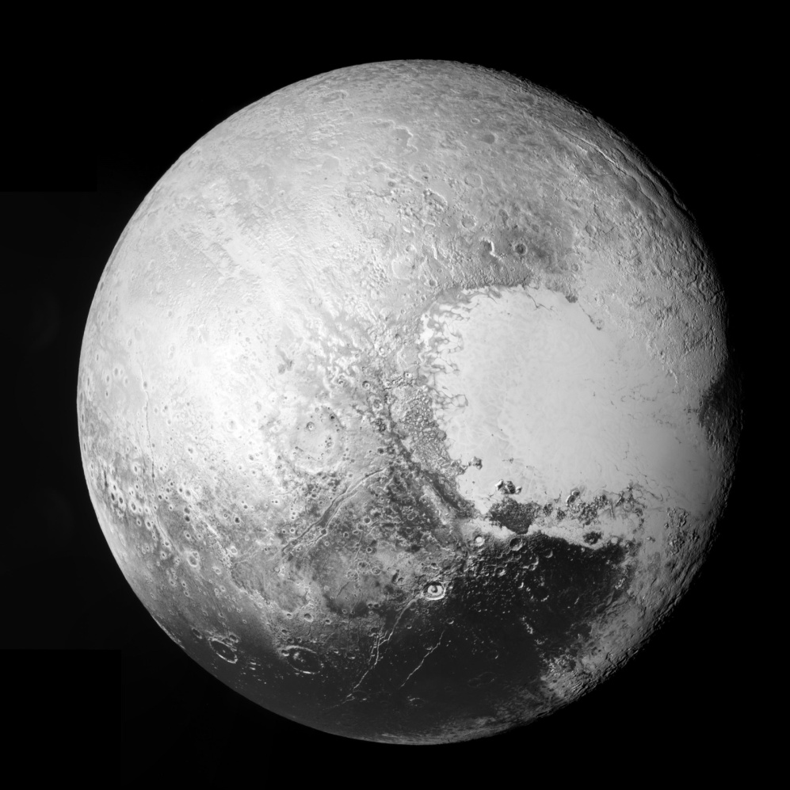
Pluton observé par
New Horizons en 2015

Slide 17
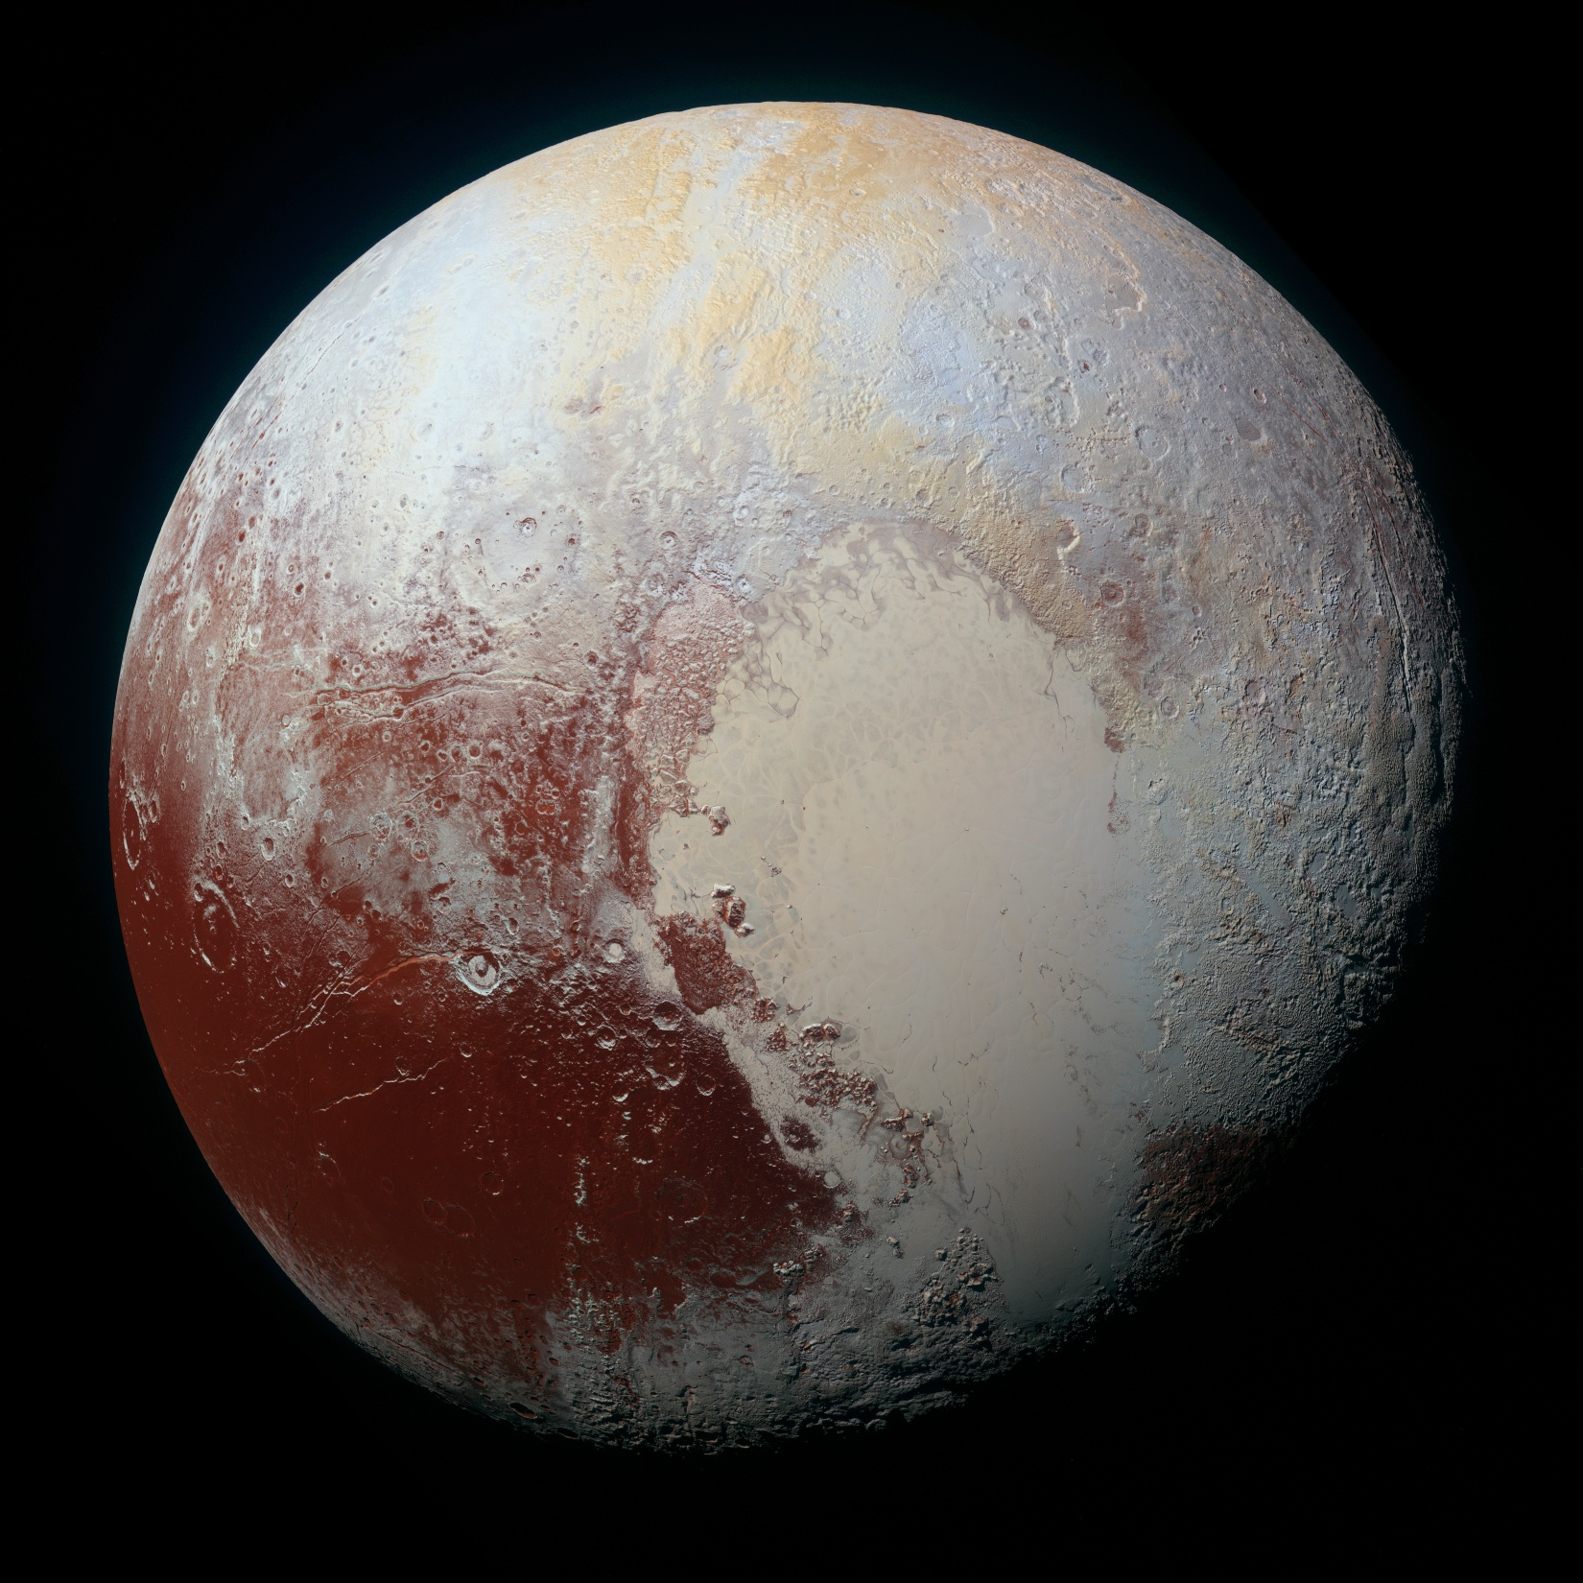

Slide 19
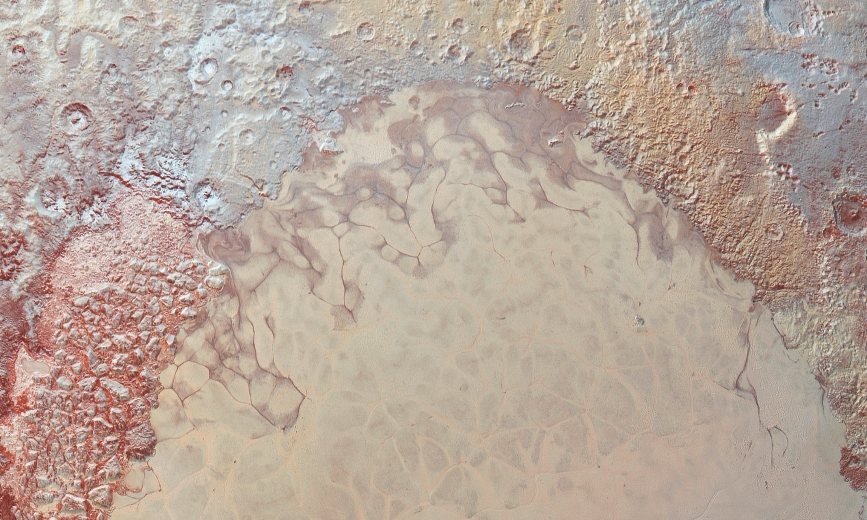

Slide 20
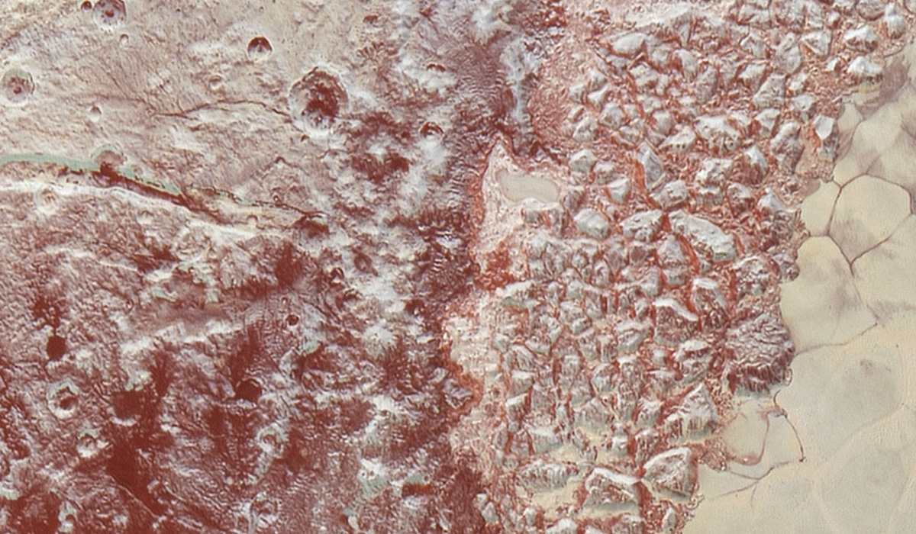

Slide 21
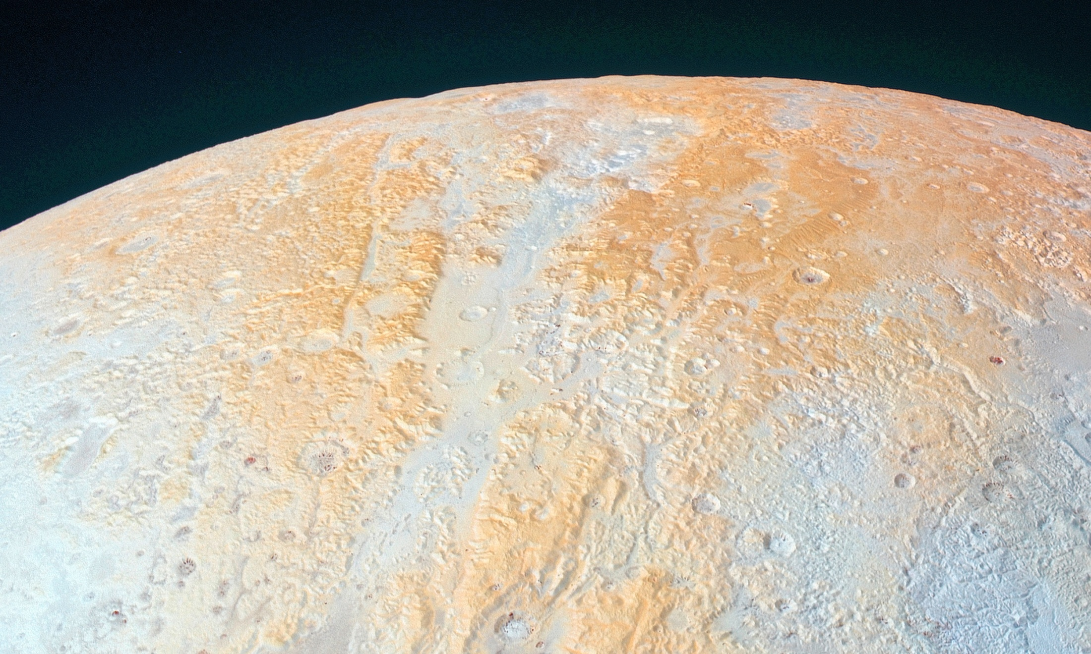

Slide 22
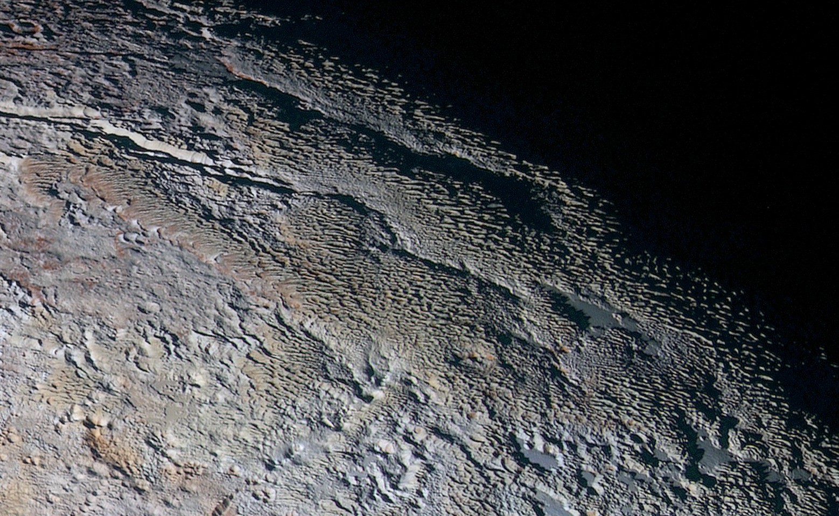

Slide 23
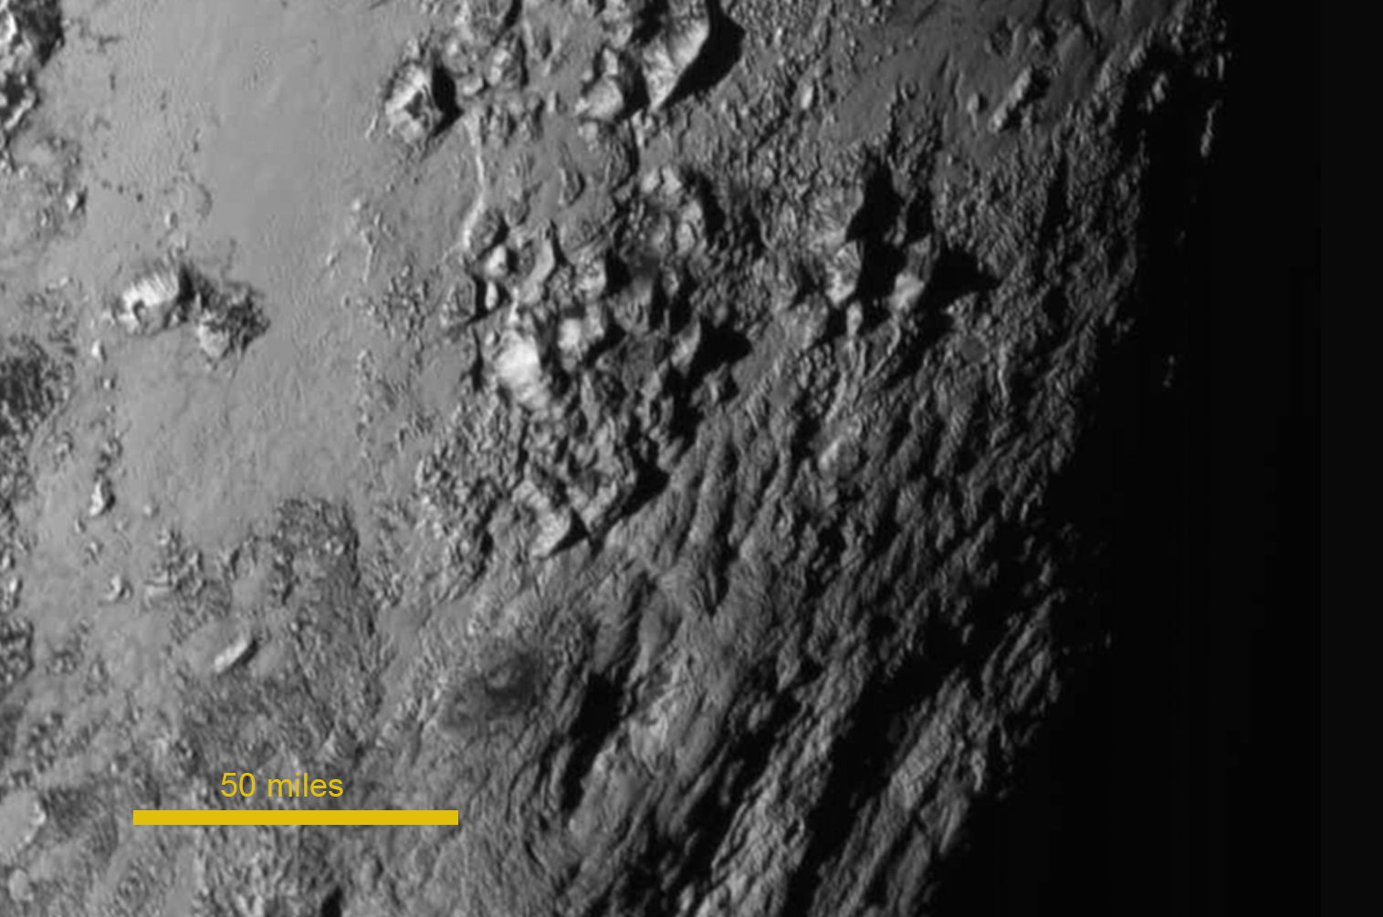

Slide 24
La mission de New Horizons en quelques chiffres
La sonde de 480 kg a été lancée le 19 janvier 2006
Le voyage de cette sonde a duré 9 ans pour parcourir 5 milliards de km
Le coût de cette mission est estimé a 700 millions de dollars.

Slide 25
La mission de New Horizons en quelques chiffres
Le 14 juillet 2015, elle est passé à 12000 km de Pluton
La puissance électrique disponible pour fonctionner est de moins de 200W
La sonde se déplace dans l´espace a plus de 49 000 km/h !

Slide 26
Les travaux effectués par
New Horizons
Durant son survol :
elle a scanné la surface de Pluton,
elle a analysé la composition de son atmosphère,
Elle a relevé la température à sa surface,
Elle a pris des photos…

Slide 28
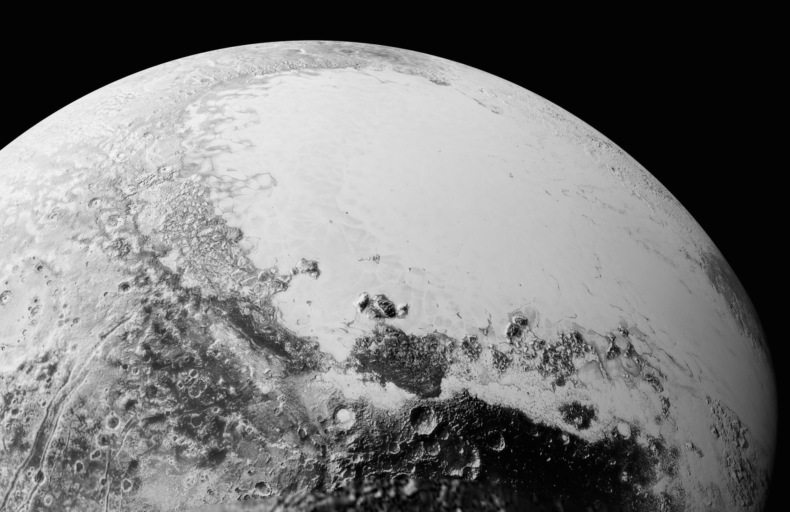

Slide 29
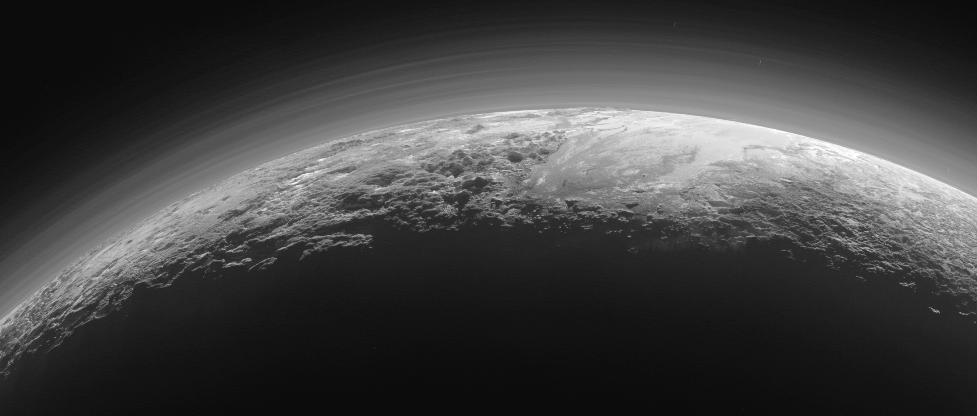

Slide 30
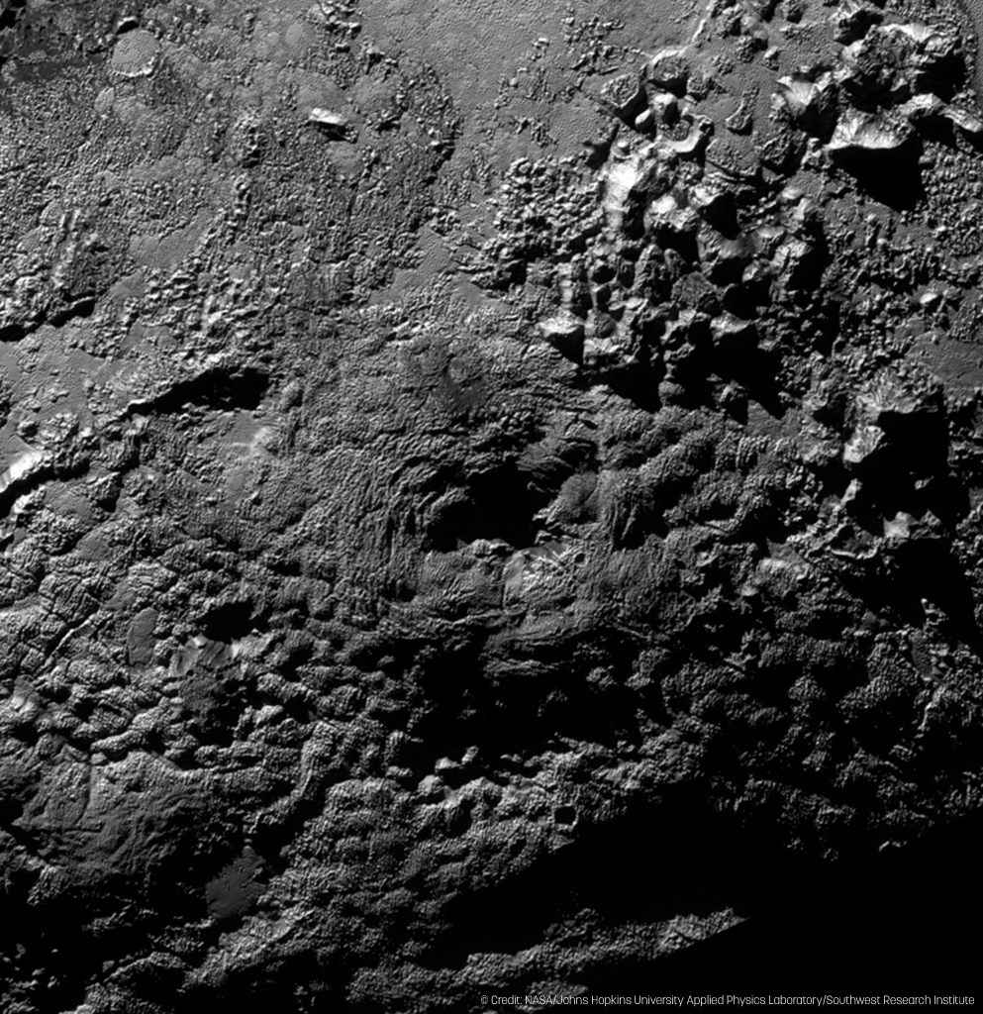
De possibles cryovolcans à la surface de Pluton !

Slide 32
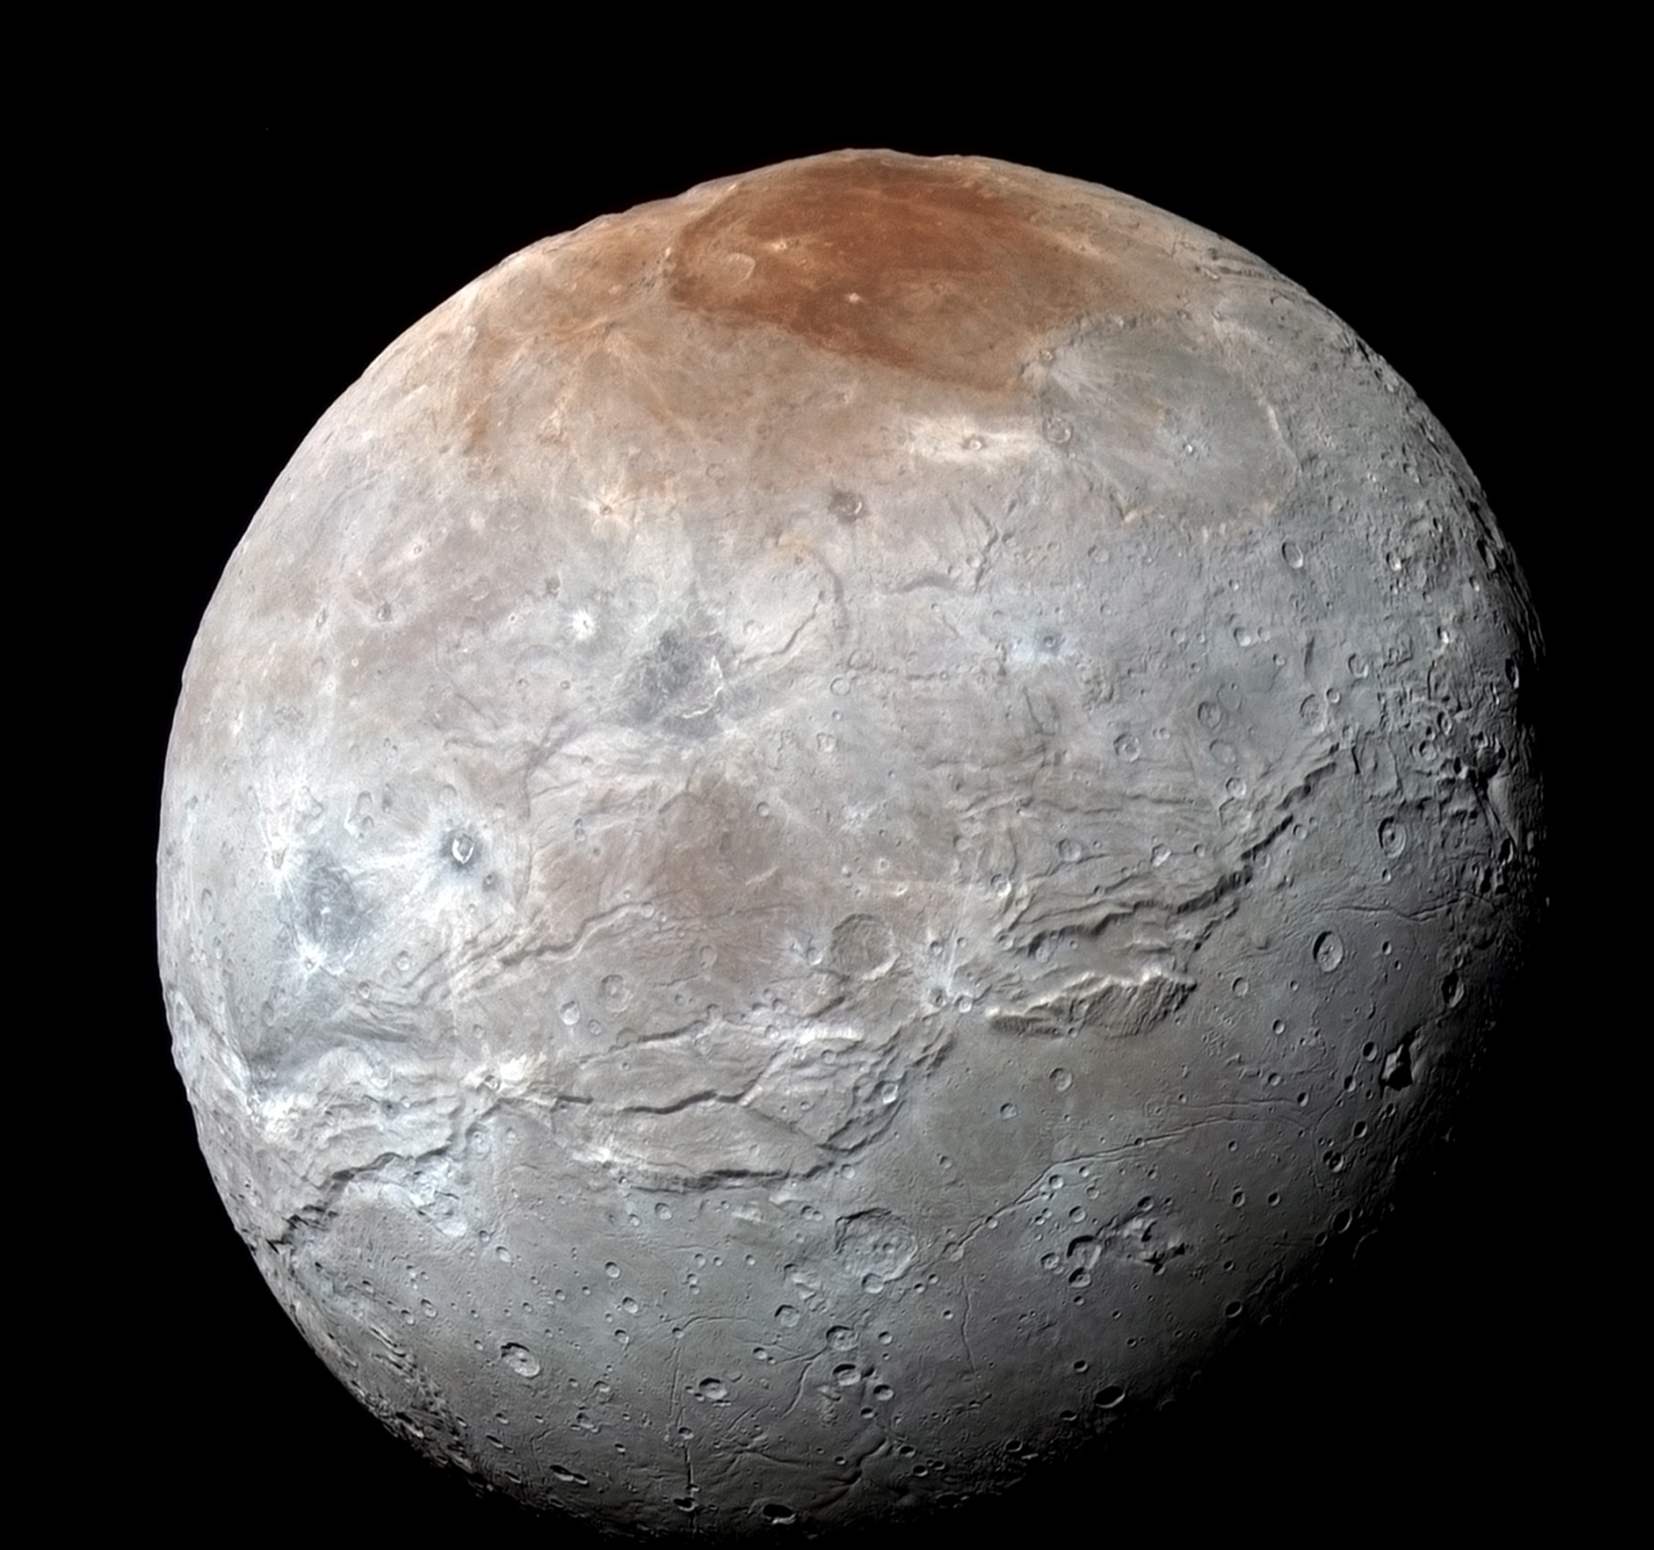
Charon, le satellite de Pluton

Slide 33
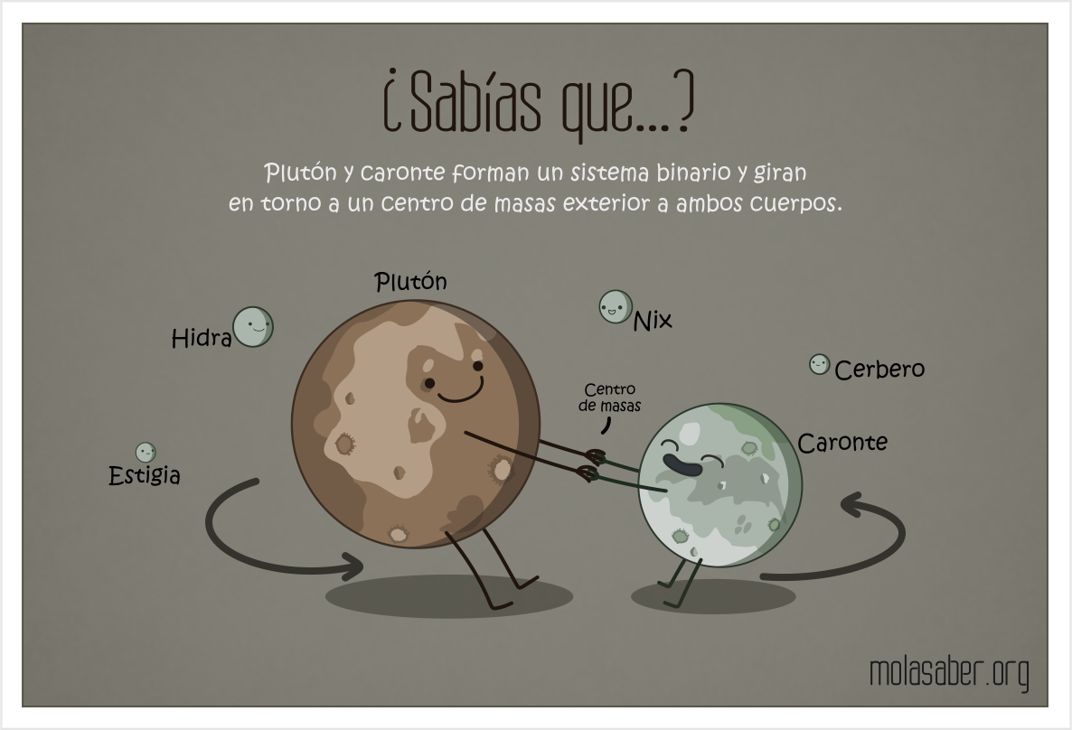

Slide 34
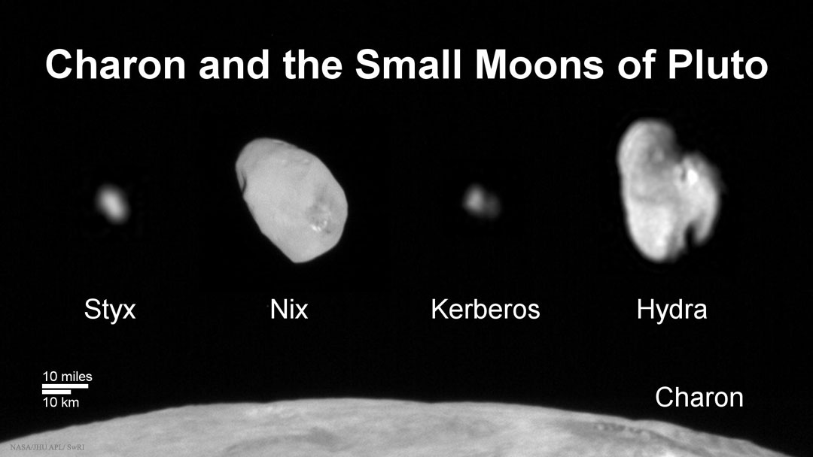

Slide 35
Le mouvement des satellites de Pluton

Slide 36
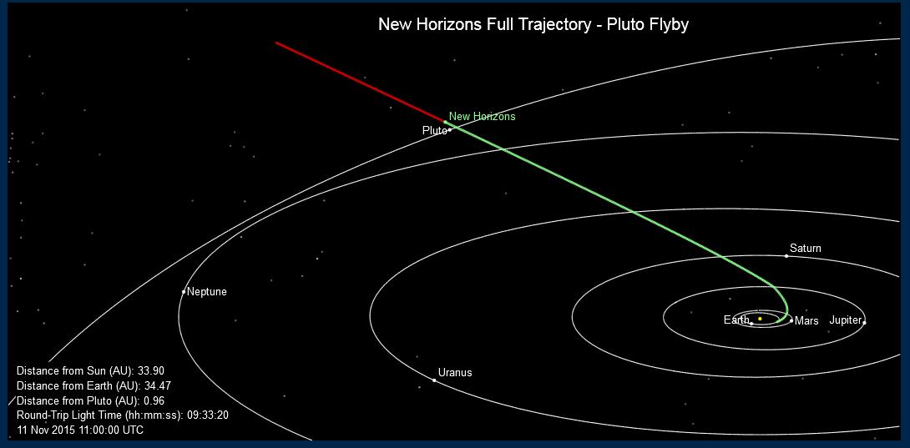
La position actuelle de la sonde

Slide 37
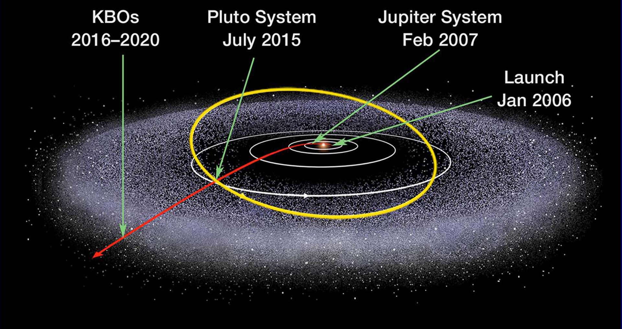

Slide 38
Plus d’informations et d´autres actualités scientifiques à cette adresse :
https://twitter.com/boeprofesseur
Sources des images : NASA ; http://substance.etsmtl.ca

Slide 39
FIN

